Slide 1
SISTEMA DE INSPECCIÓN AUTOMÁTICA CON SCARA Y YOLOV8
Autor: Diego Ibañez
Materia: Proyecto Mecatronico
Año: 2025

Slide 2
OBJETIVO DEL PROYECTO
Desarrollar un sistema automatizado capaz de inspeccionar piezas en una línea de producción utilizando visión artificial con YOLOv8 y manipulación mediante un brazo robótico SCARA.

Slide 3
DESCRIPCIÓN GENERAL
- Se utiliza un brazo SCARA para la manipulación.
- Un ESP32 controla la cinta transportadora y el sistema de inspección.
- Una PC con Python y YOLOv8 realiza la detección de defectos.
- El sistema reacciona automáticamente ante piezas defectuosas.

Slide 4
DIAGRAMA DE BLOQUES
• PC con YOLOv8 ↔ ESP32 ↔ Cinta transportadora y Servo puerta
• ESP32 ↔ Arduino SCARA
• Arduino SCARA ↔ Motores y Gripper

Slide 5
FUNCIONAMIENTO PASO A PASO
1. La cinta avanza una pieza.
2. El ESP32 posiciona la pieza en el área de inspección.
3. YOLOv8 analiza la imagen.
4. Si hay defecto, el SCARA la retira.
5. Si no hay defecto, la cinta continúa.

Slide 6
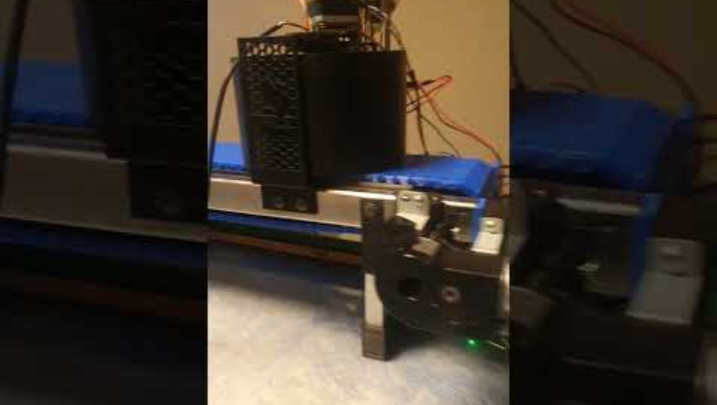
VIDEOS DE FUNCIONAMIENTO

Slide 7
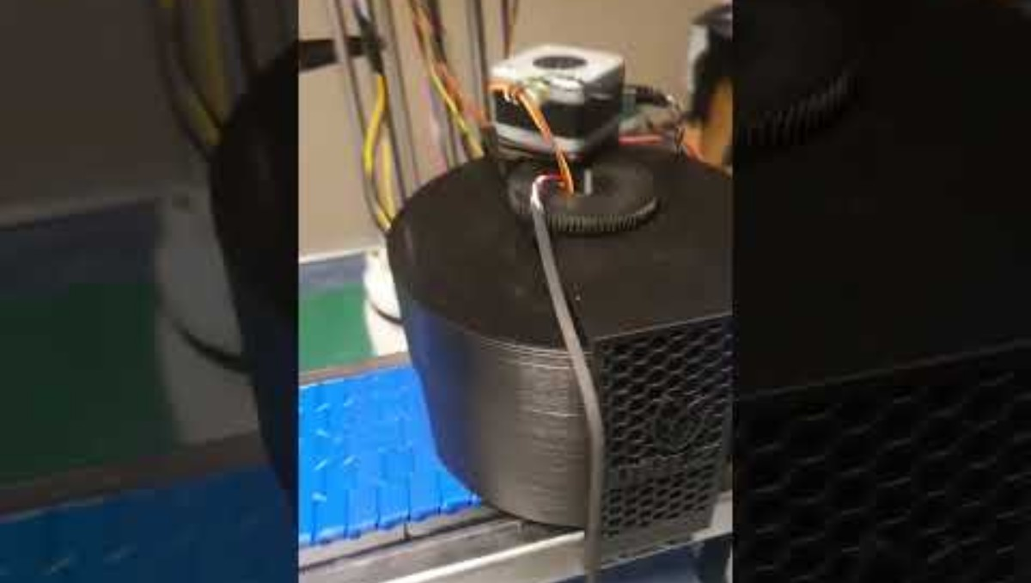
VIDEOS DE FUNCIONAMIENTO

Slide 8
RESULTADOS OBTENIDOS
- Inspección en tiempo real con precisión adecuada.
- Sincronización efectiva entre hardware y software.
- Flujo completo automatizado y confiable.

Slide 9
MEJORAS FUTURAS
- Integrar una interfaz gráfica de control.
- Entrenar YOLOv8 con más datos.
- Añadir registro de estadísticas de inspección.
- Implementar MQTT o WiFi para monitoreo remoto.

Slide 10
CIERRE
El proyecto demostró la viabilidad de integrar visión artificial con control robótico en procesos de inspección industrial automatizados.

